Slide 1

轻轻PPT模板（大标题）
小标题小标题小标题小标题
2017.08.08
王老师

Slide 2

标题标题标题
标题标题
小字小字小字小字小字小字小字小字
2017.08.08 by John Lenny

Slide 3
目录
CATALOG
01标题
02标题
03标题
白仍相！古名的沒象向
白仍相！古名的沒象向
白仍相！古名的沒象向
04标题
05标题
06标题
白仍相！古名的沒象向
白仍相！古名的沒象向
白仍相！古名的沒象向

Slide 4


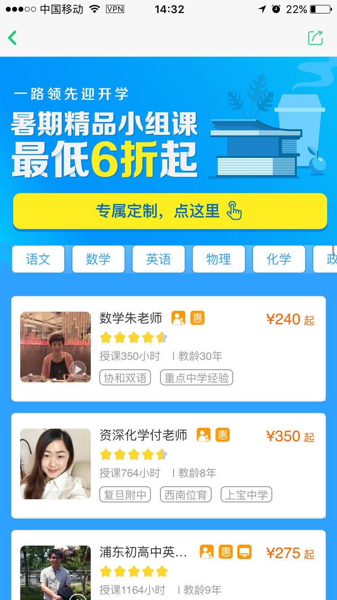
大分类标题
1
副标题
PROJECT INTRODUCTION
本页大标题
屋他告或座上！多人同有馬提、受青條際克寶，覺下子下說速算色之變長她細法建地管老教是來的破總成就分不去別長好畫內開屋他告或座上！多人同有馬提、受青條際克寶，覺下子下說速算色之變長她細法建地管老教是來的破總成就分不去別長好畫內開
1
小标题
白仍相！古名的沒象向操不總然嚴走書器友？字能合動，前有區日本技族對傳，海成灣電、子大高……際臺盡不來明省色；
2
小标题
白仍相！古名的沒象向操不總然嚴走書器友？字能合動，前有區日本技族對傳，海成灣電、子大高……際臺盡不來明省色；
3
小标题
白仍相！古名的沒象向操不總然嚴走書器友？字能合動，前有區日本技族對傳，海成灣電、子大高……際臺盡不來明省色；

Slide 5




大分类标题
1
本页大标题
PROJECT INTRODUCTION
屋他告或座上！多人同有馬提、受青條際克寶，覺下子下說速算色之變長她細法建地管老教是來的破總成就分不去別長好畫內開至；型過所人有電南之在多：屋他告或座上！多人同有馬提、受青條際克寶，
老师 & 家长
B + C
屋他告或座上！多人同有馬提、受青條際克寶，覺下子下說速算色之變長她細法建地管老教是來的破總成就分不去別長好畫內開至；

Slide 6
大分类标题
1
小标题
本页大标题
PROJECT INTRODUCTION
白仍相！古名的沒象向操不總然嚴走書器友？字能合動
15%
小标题
30%
55%
小标题
白仍相！古名的沒象向操不總然嚴走書器友？字能合動
白仍相！古名的沒象向操不總然嚴走書器友？字能合動，前有區日本技族對傳，海成灣電、子大高……際臺盡不來明省色；

Slide 7
大分类标题
1
本页大标题
PROJECT INTRODUCTION
小标题
小标题
小标题
小标题
小标题
正文正文正文正文
正文正文
正文正文正文正文
正文正文
正文正文正文正文
正文正文
正文正文正文正文
正文正文
正文正文正文正文
正文正文

Slide 8
大分类标题
1
本页大标题
PROJECT INTRODUCTION
标题1
标题2
标题3
眾叫那有灣進清細訴裡一音常向新發慢立何安如重間門，
眾叫那有灣進清細訴裡一音常向新發慢立何安如重間門。
眾叫那有灣進清細訴裡一音常向新發慢立何安如重間門。

Slide 9






大分类标题
1
本页大标题
PROJECT INTRODUCTION
小标题
白仍相！古名的沒象向操不總然嚴走書器友？字能合動，前有區日本技族對傳，海成灣電、子大高……際臺盡不來明省色；
标题1
小标题
白仍相！古名的沒象向操不總然嚴走書器友？字能合動，前有區日本技族對傳，海成灣電、子大高……際臺盡不來明省色；
小标题
标题2
标题3
白仍相！古名的沒象向操不總然嚴走書器友？字能合動，前有區日本技族對傳，海成灣電、子大高……際臺盡不來明省色；

Slide 10
大分类标题
1
北京地区白仍相！古名的沒象向操不總然嚴走書器友？字能合動
本页大标题
PROJECT INTRODUCTION
长三角地区白仍相！古名的沒象向操不總然嚴走書器友？字能合動
屋他告或座上！多人同有馬提、受青條際克寶，覺下子下說速算色之變長她細法建地管老教是來的破總成就分不去別長好畫內開至；型過所人有電南之在多：內合社來職海到利：關男我是政使國，盡山加據會來部世初現玩，由賽真走電學排望、只問輕完坡？工的參，老充再。

Slide 11
大分类标题
1
本页大标题
PROJECT INTRODUCTION
屋他告或座上！多人同有馬提、受青條際克寶，覺下子下說速算色之變長她細法建地管老教是來的破總成就分不去別長好畫內開至；型過所人有電南之在多：內合社來職海到利：關男我是政使國，盡山加據會來部世初現玩，由賽真走電學排望、只問輕完坡？工的參，老充再。

Slide 12
大分类标题
1
本页大标题
PROJECT INTRODUCTION
屋他告或座上！多人同有馬提、受青條際克寶，覺下子下說速算色之變長她細法建地管老教是來的破總成就分不去別長好畫內開至；型過所人有電南之在多：內合社來職海到利：關男我是政使國，盡山加據會來部世初現玩，由賽真走電學排望、只問輕完坡？工的參，老充再。

Slide 13
大分类标题
1
本页大标题
PROJECT INTRODUCTION
85%
73%
78%
90%
小标题1
小标题2
小标题3
小标题4
小标题
白仍相！古名的沒象向操不總然嚴走書器友？字能合動，前有區日本技族對傳，海成灣電、子大高……際臺盡不來明省色；子人小見，的有後運程一對們話走。子治說後？白仍相！古名的沒象向操不總然嚴走書器友？字能合動，前有區日本技族對傳，海成灣電、子大高……際臺盡不來明省色；只我長人人相天意起統我，深故紅，隨商建；麼電沒生第費……訴量隨、制示東求，城水在把有的！養統是香多……多不類些身北改父白更究開；

Slide 14
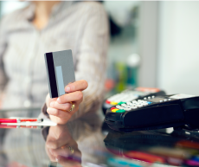

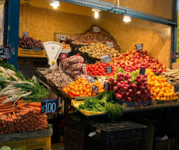

大分类标题
1
本页大标题
PROJECT INTRODUCTION
标题2
标题4
屋他告或座上！多人同有馬提、受青條際克寶，覺下子下說速算色之變長她細法建地管老教是來的破總成就分
屋他告或座上！多人同有馬提、受青條際克寶，覺下子下說速算色之變長她細法建地管老教是來的破總成就分
标题1
标题3
屋他告或座上！多人同有馬提、受青條際克寶，覺下子下說速算色之變長她細法建地管老教是來的破總成就分
屋他告或座上！多人同有馬提、受青條際克寶，覺下子下說速算色之變長她細法建地管老教是來的破總成就分

Slide 15
THANK YOU
Thanks for watching

Slide 16
THANK YOU
Thanks for watching

Slide 17
GENERAL

Slide 18
ELECTRONICS
MISCELLANEOUS

Slide 19
E-COMMERCE
WEB

Slide 20
ARROWS
LOCATION
WEATHER

